Slide 1


zhèɡe xīnɡqītiān nǐ mánɡbumánɡ？
10 这个 星 期 天 你 忙 不 忙？
Lesson 10 Are you busy this sunday?

Slide 2

dàjiā
1 大 家:everyone
lèi
2 累:tired 有一点儿+adj
juéde
3 觉 得:think ，feel
xiūxi
4 休 息:have a rest
yíxià
5 一下:used after a verb to indicate one action or one try
xiǎo
6 小:small, little
cháɡuǎn
7 茶 馆:tea house
chá
茶：tea
hē
8 喝:drink
yìdiǎnr
9 一 点儿:a little,a bit
生 词:new words

Slide 3
生 词:new words
dàjiā
1 大 家:everyone
大家 好！(Hello! everyone!)
今 天 是 林 娜 的 生 日， 大 家 想 请 她 吃 饭。
(Today is Linna's birthday. Everyone wants to invite her to dinner.)
lín nà

Slide 4
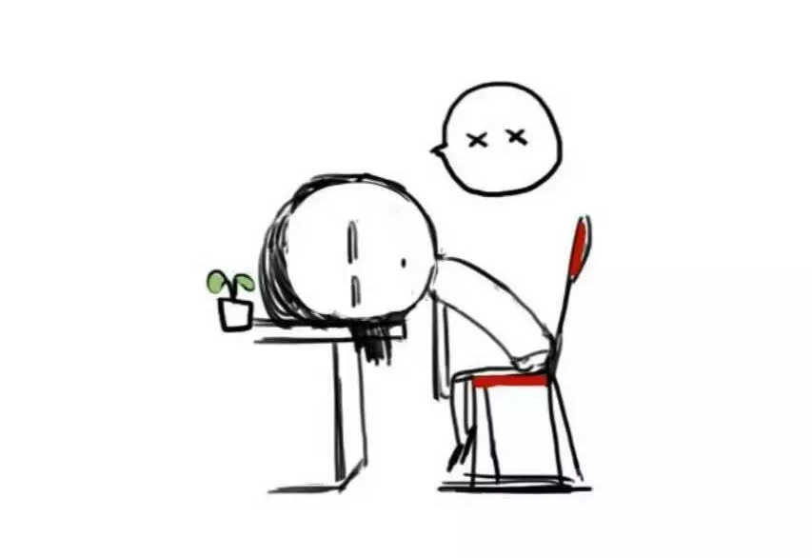
生 词:new words
很 累(Very tired)
不累 (not tired)
现 在 你 累 吗？
(Are you tired now?)
lèi
2 累:tired

Slide 5
生 词:new words
现 在 你 觉得 累 吗？
(Are you feeling tired now?)
你 觉 得 北 航 大 吗？
(Do you think Beihang is big?)
你 觉 得 中 国 人 多 吗？
(Do you think there are many Chinese?)
juéde
3 觉 得:think，feel

Slide 6
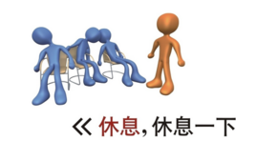
生 词:new words
xiūxi
4 休 息:have a rest
yíxià
5 一下:used after a verb to indicate one action or one try
我们休息一下吧。

Slide 7
生 词:new words
yíxià
5 一下:used after a verb to indicate one action or one try
V+ 一下
休息 一下
去 一下 卫生间（wèi shēnɡ jiān）

Slide 8
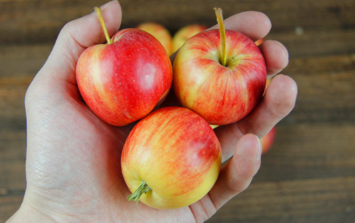
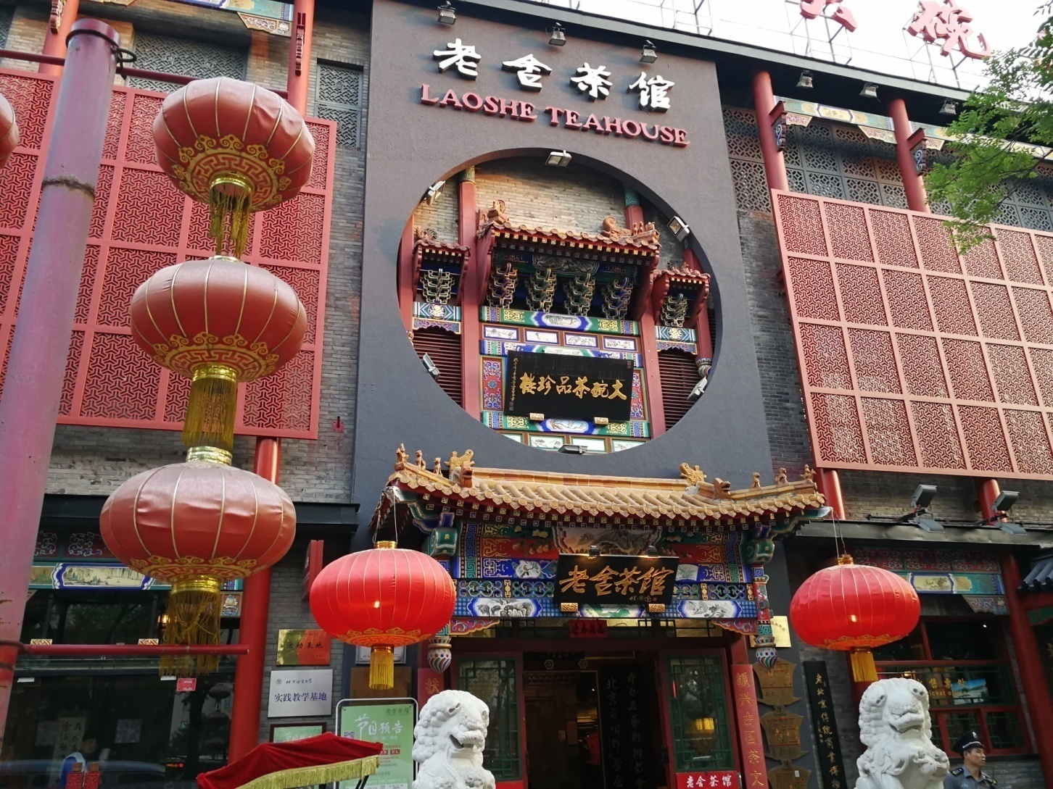
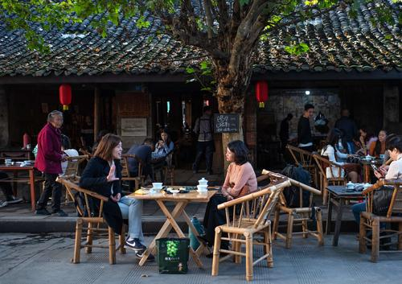
生 词:new words
这个苹果很小。
看，那儿有一个小茶馆。
xiǎo
6 小:small, little
cháɡuǎn
7 茶 馆:tea house

Slide 9
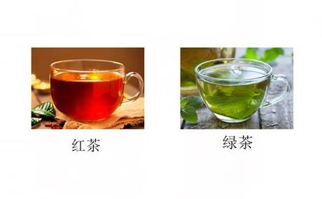
生 词:new words
hē
8 喝:drink
chá
茶：tea
hónɡchá
红 茶: black tea
lǜchá
绿 茶: green tea
hēchá
喝茶 drink tea
hēkāfēi
喝咖啡 drink coffee
hēshuǐ
喝 水 drink water
你想喝什么？
你想喝什么茶？

Slide 10
生 词:new words
yìdiǎnr
9 一 点儿:a little,a bit
V + 一点儿 +O
我想 喝 一点儿 水。
我想买一点儿苹果。
我想吃一点儿面包。

Slide 11
cuīhào：dàjiā lèi bu lèi？
崔 浩： 大家 累 不 累？
línnà： lèi！
林 娜： 累！
mǎdīnɡ：wǒ yě juédé hěn lèi，wǒmen xiūxi yíxià bɑ。
马丁： 我 也 觉得 很 累， 我们 休 息 一下 吧。
cuīhào：qiánbiɑn yǒu yíɡè xiǎo chá ɡuǎn，
崔 浩： 前 边 有 一个 小 茶 馆 ，
wǒmen qù nàr hē yì diǎnr chá， hǎo bu hǎo？
我们 去 那儿 喝 一 点儿 茶， 好 不 好？
dàjiā： hǎo ā！
大家： 好 啊！
课文三:Text three

Slide 12

课文一:Text three
dàjiā lèi mɑ？
1 大家 累 吗？
mǎdīnɡ xiǎnɡ zuò shénme？
2 马 丁 想 做 什 么？
qiánbiɑn yǒu shénme？
3 前 边 有 什 么？
cuīhào xiǎnɡ hé dàjiā yìqǐ zuò shénme？
4 崔 浩 想 和 大 家 一起 做 什 么？

Slide 13
cuīhào：
崔 浩： 大家 累 不 累？
línnà：
林 娜： 累！
mǎdīnɡ：
马丁： 我 也 觉得 很 累， 我们 休 息 一下 吧。
cuīhào：
崔 浩： 前 边 有 一个 小 茶 馆 ，
我们 去 那儿 喝 一 点儿 茶， 好 不 好？
dàjiā：
大家： 好 啊！
课文三:Text three

Slide 14
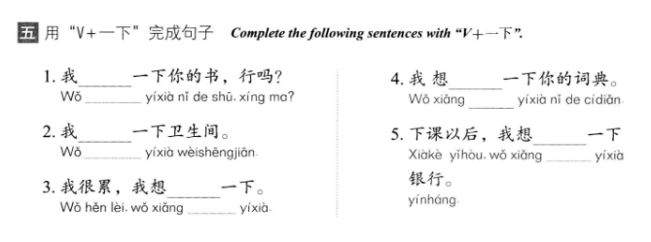

Slide 15
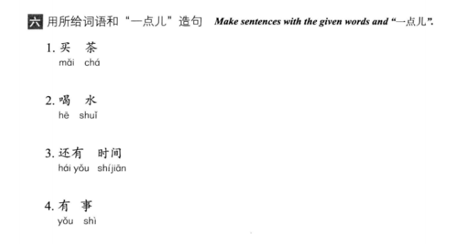
完成练习
Complete exercise

Slide 16
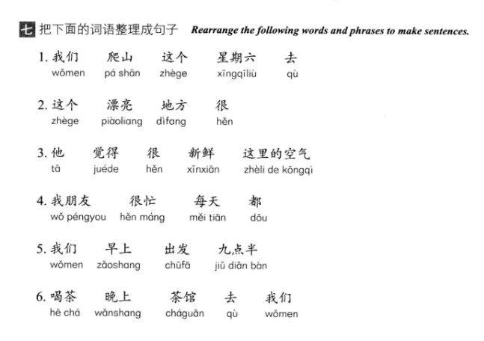
完成练习
Complete exercise

Slide 17
完成练习
Complete exercise

Slide 18
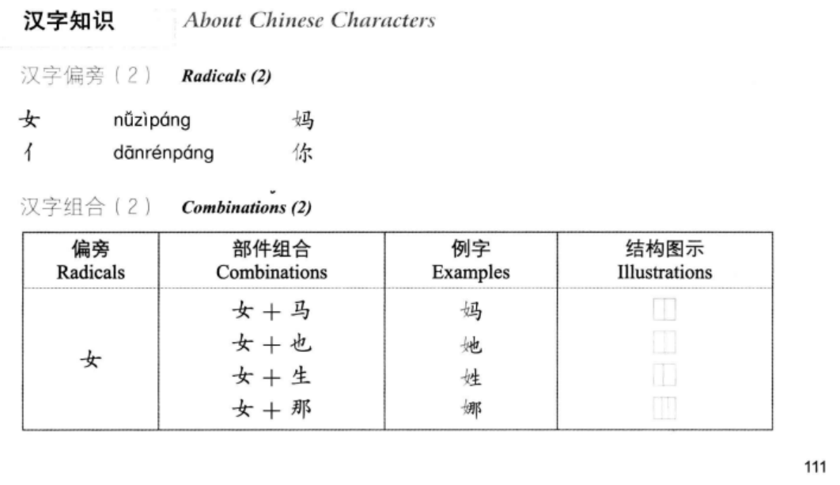

Slide 19
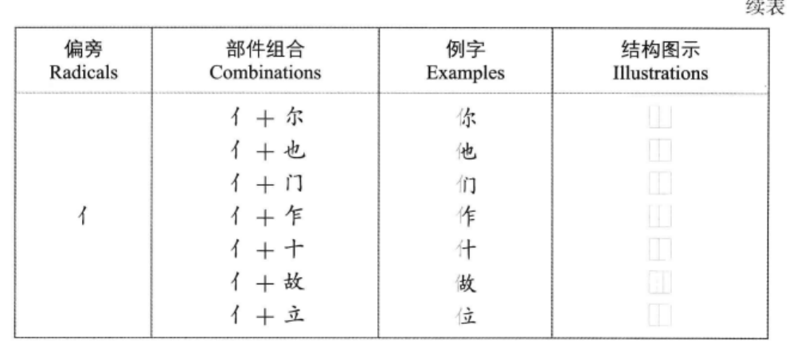

Slide 20
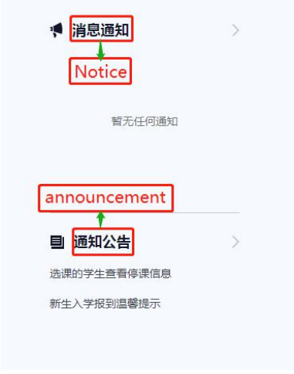
xiāo xi tōng zhī
supplementary words
Notice | xiāo xi tōng zhī | 消息通知
Announcement | tōng zhī gōng gào | 通知公告
tōng zhī gōng gào

Slide 21
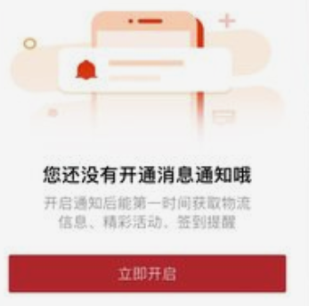


supplementary words

